Slide 1

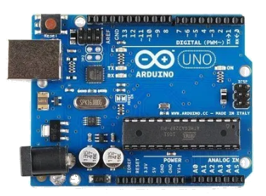
Tarefa 05 – Projeto Final Software Embarcado obter informações de sensores e controlar atuadores conectados a arduino + esp8266 esp-01 (modulo wi-fi) via telegram chatbot
Caio Roscelly Barros Fagundes
Mestrando do Programa de Pós Graduação em Engenharia Eletrônica – PEL UERJ
Linha de Pesquisa: Redes de Telecomunicações - Redes de Computadores e Sistemas Distribuídos
Setembro 2019

Slide 2

Motivação + Ideia do projeto
Utilizar o arduino + modulo wireless ESP8266 ESP-01 para executar comandos remotos através do chatbot do Telegram.
A motivação para este projeto é o desejo de conhecer e me aprofundar na interação com as tecnologias de chatbot disponíveis no mercado, em especial o do telegram, que é uma ferramenta já muito utilizada no mercado e inclusive na Oi.
Na Oi utilizamos o Telegram para coletar informações de serviços e servidores, enviar comandos remotos a servidores, tirar prints automáticos de telas de dashboards, entre outras iterações.
Os comandos serão:
Comandos “get” para leitura de variáveis, como temperatura e umidade;
Envio de strings que podem ser mostradas em um display OLED;
Envio de comandos remotos para ligar e desligar lâmpadas;
Whatever (ainda não pensei em todas as possibilidades legais).
Bônus: Controlar o fechamento da torneira do Jânio com servo motor remotamente
https://www.youtube.com/watch?v=LgPuunu8EnI

Slide 3
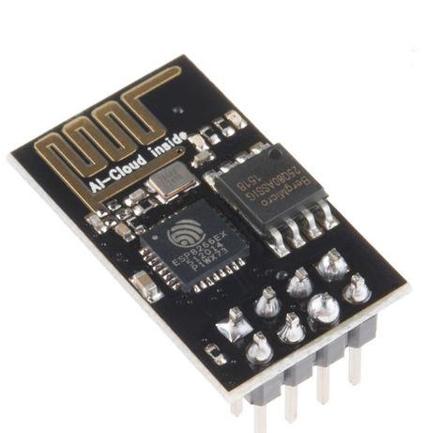
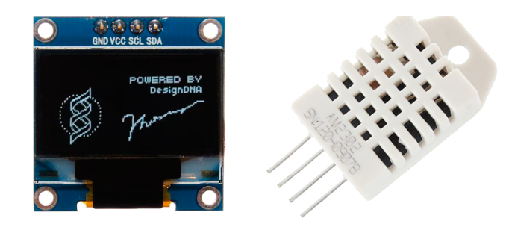
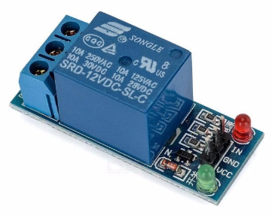
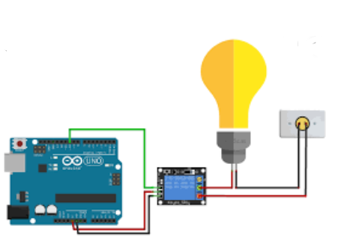
Sensores e atuadores utilizados
Foram escolhidos seguintes componentes para serem utilizados no projeto (por enquanto):
Modulo Wi-Fi ESP8266 ESP-01
Sensor de Umidade e Temperatura
Tela Display OLED
Relé
Resistores diversos, Lâmpadas

